Slide 1
Calibración VPA
Santiago Cerviño
IEO – CO de Vigo

Slide 2
El VPA (Virtual Population Analysis) es un método para reconstruir la historia de una población explotada.
Proporciona abundancia por año y edad (N _{a,y}) y mortalidad pesquera por año y edad (F _{a,y}).
A partir de datos de:
  capturas (C _{a,y})
  mortalidad natural (M _{a,y})
  Que asumimos conocidos y sin error

Slide 3
La base del VPA: análisis de cohortes
Cada cohorte es un sistema de ecuaciones que relaciona C y M con N y F
Ecuación de Baranov (C a lo largo del año)
  N_{a,y} = N_{a+1,y+1} * exp(Z_{a,y})
    Z_{a,y} = F_{a,y} + M_{a,y}
  C_{a,y} = F_{a,y} / Z_{a,y} * N_{a,y} * (1-exp(-Z_{a,y}))
Aproximación de Pope (C en t=0.5)
  N_{a,y} = N_{a+1,y+1}* exp (M_{a,y}) + C_{a,y}* exp (M_{a,y}/ 2)
  F_{a,y} = ln (N_{a,y}/N_{a+1,y+1})-M_{a,y}
  Soluciona analíticamente la ecuación de capturas asumiendo que suceden a mitad de año. Actualmente no es necesario.

Slide 4
En ambos casos el sistema de ecuaciones de una cohorte tiene más ecuaciones que incógnitas (1 → hay que fijar un valor)
  Si conocemos toda la historia de mortalidad de una cohorte (C y M) podemos solucionar el sistema de ecuaciones (N _{last age, y} = 0)
  Podemos fijar una F asumiendo que es similar a las de otras cohortes (F _{last age, y} = F _{last age-1, y})
  O con información adicional → CALIBRACION o “tunning”

Slide 5
Información para calibración
Índices de abundancia:
  Abundancia de campañas (I_{a,y})
  Capturas por unidad de esfuerzo (I_{a,y}= C_{a,y}/f_{a,y}) o CPUEs.
Modelar la relación entre I y N:
  I es proporcional a la abundancia de la población (I_{a,y} = q * N_{a,y}) donde q es la capturabilidad (q = I_{a,y} / N_{a,y})
  I depende de la abundancia (I_{a,y} = a * N_{a,y}^{b})
  …

Slide 6
Con información adicional podemos solucionar los sistemas de ecuaciones mediante aproximación numérica (SOLVER, …)
Calibración
  Los índices de abundancia están medidos con altos errores
  El error es mayor cuando la abundancia es mayor → modelo estadístico
  Linearización
    I_{a,y} = a * N_{a,y}^{b} →
    Ln (I_{a,y}) = Ln(a_{a,y}) + b*ln(N_{a,y}) + Error
  Asunciones:
    I proporcional o dependiente de N
    Parámetros constantes en el tiempo
    Error lognormal
    Errores independientes

Slide 7



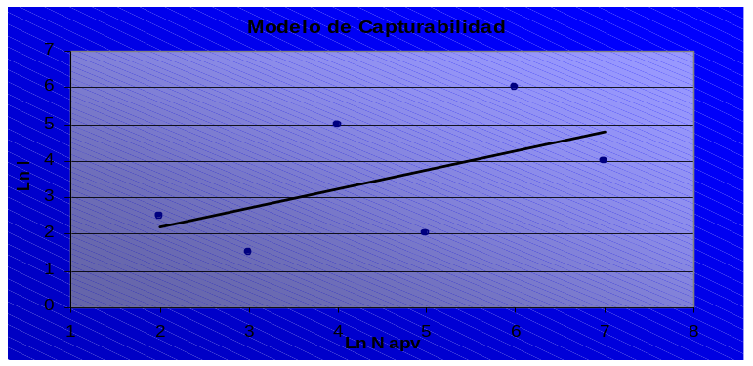
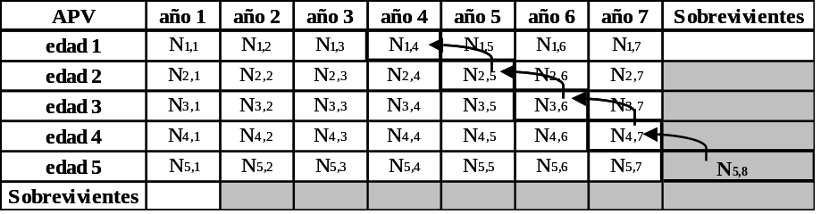
Ecuaciones calibración VPA
Modelo dinámico (APV)
Modelo de calibración para cada edad
  N_{a,y} = N_{a+1,y+1} * exp(Z_{a,y})
  C_{a,y} = F_{a,y} / Z_{a,y} * N_{a,y} * (1-exp(-Z_{a,y}))
    Z_{a,y} = F_{a,y} + M_{a,y}
  N_{a,y} = N_{a+1,y+1}* exp (M_{a,y}) + C_{a,y}* exp (M_{a,y}/ 2)
  F_{a,y} = ln (N_{a,y}/N_{a+1,y+1})-M_{a,y}
Parámetros estimados
  Sobrevivientes (1 por cohorte)
  q (1 por edad)
OBJETIVO: encontrar los sobrevivientes que hacen que las diferencias con los I son mínimos.
Notes:
Suposiciones: C y M son exactas. I es la variable aleatoria. Ln I es normal, homocedástico e independiente.
Q es constante en el tiempo y para cada edad

Slide 8
Calibración VPA: datos
VPA
  Capturas por año y edad
  Mortalidad natural por año y edad
Calibración (tunning)
  Indices de abundancia por año y edad o
  CPUEs por año y edad o
  Esfuerzo o
  Índices de biomasa o
  Combinaciones de todos

Slide 9
Calibración VPA: asunciones
VPA
  C son conocidas y sin error
  M conocido y sin error
  F está igualmente repartido a lo largo del año o F sucede de golpe a mitad de año.
Capturabilidad
  Constante a lo largo del año
  Proporcional a la abundancia (o dependiente de la abundancia)
  Error lognormal (o otros)
  Errores independientes

Slide 10
Ejercicios
popGen.xls
  Genera una población a partir de sus parámetros, su dinámica y su explotación (hojas “Abundancia Pop” y “Resumen”)
    Reclutamiento
    Mortalidad por pesca (F=f_{año}*S_{edad})
      Mortalidad anual (f)
      Selección por edad (S)
    Mortalidad natural (M)
    Peso por edad
      En la captura
      En la población (1 enero)
    Madurez por edad
  A partir de la población simulada genera el muestreo de las cantidades necesarias para un VPA (C y M) y su calibración (I)
calibracionVPA.xls
  Lee los datos de popGen.xls y ajusta un modelo de calibración con el solver

Slide 11
Ejercicio 1
Copia la carpeta plantillas, con los archivos popGen y calibracionVPA en una nueva carpeta llamada ejercicio1
Genera una nueva población con popGen.
Muestrea capturas y campañas sin errores ni tendencias
Ajústala en calibraciónVPA
Analiza el ajuste mediante (I_{obs} – I _{esp})
Compara los resultados con los verdaderos en popGen.

Slide 12
Ejercicio 2
Copia la carpeta del ejercicio1 en una nueva carpeta llamada ejercicio2
Muestrea campañas con tendencias y sin errores
Ajústala en calibraciónVPA
Analiza el ajuste.
Compara con los resultados originales

Slide 13
Ejercicio 3
Copia la carpeta del ejercicio2 en una nueva carpeta llamada ejercicio3
Muestrea campañas con tendencias y con errores (CV=0.3)
Ajústala en calibraciónVPA
Analiza el ajuste
Compara con los resultados originales y con los del ejercicio 2.
Discusion

Slide 14
Ejercicio 4
Copia la carpeta del ejercicio3 en una nueva carpeta llamada ejercicio4
Muestrea capturas sin tendencias y con errores (CV=0.1)
Ajústala en calibraciónVPA
Analiza el ajuste
Compara con los resultados originales y con los del ejercicio 3.
Discusion

Slide 15
Deberes
En el VPA asumimos que las Capturas y la M son exactos.
Plantea un ejercicio similar a los realizados para evaluar los efectos de estas asunciones
  ¿Qué pasaría si la M es mayor o menor de lo que pensamos?
  ¿Qué pasaría si la M es mayor en las edades pequeñas y lo ignoramos?
  ¿Qué pasaría si en años recientes sólo se declara un porcentaje de las capturas.
  ¿Qué pasaría si se descarta un porcentaje de los peces pequeños y no se registra?
Usa siempre el mismo modelo, con errores en las campañas. Cambia sólo aquello que es objeto de interpretación

